Slide 1
Pozemkové úpravy

Slide 2
Právní předpisy
- zákon č. 139/2002 Sb., o pozemkových úpravách a pozemkových úřadech a o změně zákona č. 229/1991 Sb., o úpravě vlastnických vztahů k půdě a jinému zemědělskému majetku, ve znění pozdějších předpisů
- vyhláška č. 13/2014 Sb., o postupu při provádění pozemkových úprav a náležitostech návrhu pozemkových úprav
vyhláška č. 327/1998 Sb., kterou se stanoví charakteristika bonitovaných půdně ekologických jednotek a postup pro jejich vedení a aktualizaci (k zákonu č. 284/1991 Sb.) → od 1.1.2019 vyhláška č. 227/2018 Sb. o charakteristice bonitovaných půdně ekologických jednotek a postupu pro jejich vedení a aktualizaci

Slide 3
Právní předpisy
- zákon č. 503/2012 Sb., o Státním pozemkovém úřadu a o změně některých souvisejících zákonů
- zákon č. 229/1991 Sb., o úpravě vlastnických vztahů k půdě a jinému zemědělskému majetku – „zákon o půdě“

Slide 4
Výkon státní správy
Státní pozemkový úřad
zákon č. 503/2012 Sb., o Státním pozemkovém úřadu a o změně některých souvisejících zákonů
ústředí Státního pozemkového úřadu
krajské pozemkové úřady

Slide 5
Účel právní úpravy
Zákon o úpravě vlastnických vztahů k půdě a jinému zemědělskému majetku (ZoP)
→ zmírnění následků některých majetkových křivd, k nimž došlo vůči vlastníkům zemědělského a lesního majetku v období let 1948 až 1989, dosáhnutí zlepšení péče o zemědělskou a lesní půdu obnovením původních vlastnických vztahů k půdě a úprava vlastnických vztahů k půdě v souladu se zájmy hospodářského rozvoje venkova i v souladu s požadavky na tvorbu krajiny a životního prostředí
Zákon o pozemkových úpravách (ZPÚ)
→ úprava řízení o pozemkových úpravách a působnost Státního pozemkového úřadu při tomto řízení

Slide 6
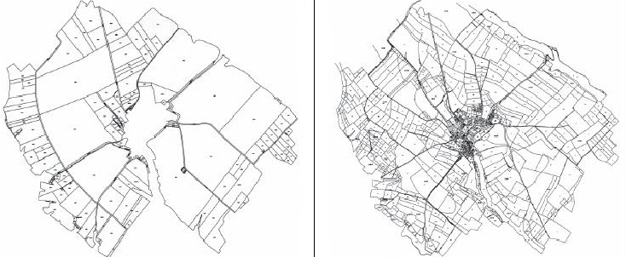
Změna vlastnických vztahů po 1948

Slide 7
Změna vlastnických vztahů po roce 1989
- ZoP – vydání odňatých nemovitostí oprávněným osobám
odňatý pozemek, který nelze oprávněným osobám vydat nahrazen převodem jiného pozemku
→ neuspořádané poměry v území

Slide 8
Pozemkové úpravy
ust. § 19 ZoP
= změny v uspořádání pozemků v určitém území provedené za účelem vytvoření půdně ucelených hospodářských jednotek podle potřeb jednotlivých vlastníků půdy a s jejich souhlasem a podle celospolečenských požadavků na tvorbu krajiny, životního prostředí a na investiční výstavbu

Slide 9
Pozemkové úpravy
ust. § 2 ZPÚ
ve veřejném zájmu se prostorově a funkčně uspořádávají pozemky, scelují se nebo dělí a zabezpečuje se jimi přístupnost a využití pozemků a vyrovnání jejich hranic tak, aby se vytvořily podmínky pro racionální hospodaření vlastníků půdy
původní pozemky zanikají a zároveň se vytvářejí pozemky nové, k nimž se uspořádávají vlastnická práva a s nimi související věcná břemena
zajišťují podmínky pro zlepšení kvality života ve venkovských oblastech včetně napomáhání diverzifikace hospodářské činnosti a zlepšování konkurenceschopnosti zemědělství, zlepšení životního prostředí, ochranu a zúrodnění půdního fondu, lesní hospodářství a vodní hospodářství zejména v oblasti snižování nepříznivých účinků povodní a sucha, řešení odtokových poměrů v krajině a zvýšení ekologické stability krajiny

Slide 10
Předmět pozemkových úprav
ust. § 1 odst. 1 písm. a) ZoP
půda, která tvoří zemědělský půdní fond nebo do něj náleží, a v rozsahu stanoveném tímto zákonem i půda, která tvoří lesní půdní fond (lesní pozemky)
ust. § 3 ZPÚ
- všechny pozemky v obvodu pozemkových úprav

Slide 11
Formy pozemkových úprav (§ 4 ZPÚ)
a) komplexní pozemkové úpravy
b) jednoduché pozemkové úpravy – řeší pouze některé hospodářské potřeby nebo ekologické potřeby v krajině

Slide 12
Řízení o pozemkových úpravách (§ 6 a násl.)
- zahajuje se z moci úřední s přihlédnutím k požadavkům na provedení pozemkových úprav
- úvodní jednání
soupis a ocenění nároků vlastníků
plán společných zařízení (opatření sloužící ke zpřístupnění pozemků, protierozní opatření pro ochranu půdního fondu, vodohospodářská opatření sloužící k neškodnému odvedení povrchových vod a ochraně území před záplavami, opatření k ochraně a tvorbě životního prostředí, zvýšení ekologické stability) - schvaluje zastupitelstvo obce
- návrh pozemkových úprav
- rozhodnutí o pozemkových úpravách - návrh lze schválit, pokud souhlasí min. 60 % vlastníků

Slide 13
Provádění pozemkových úprav (§ 12)
- právní – rozhodnutí pozemkového úřadu o výměně nebo přechodu vlastnických práv, určení výše úhrady a lhůty, popřípadě o zřízení nebo zrušení věcného břemene k dotčeným pozemkům, zápisy do KN…
- faktické – stavby cest, meliorace, …

